Slide 1

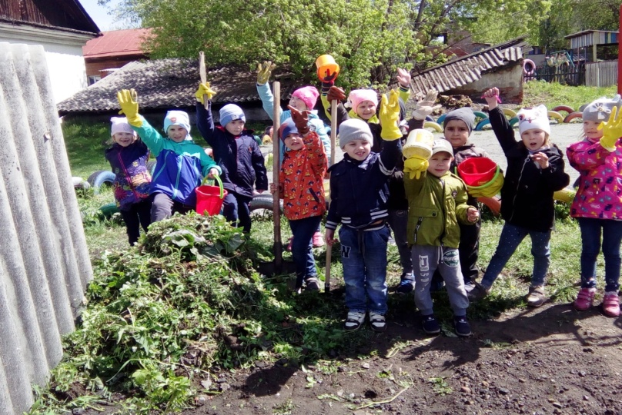
МКДОУ Тогучинский детский сад № 1,
Отчет по акции
«От чистого истока, я начинаю путь»
в рамках проекта
«Экологический десант»
Работу выполнили: Обучающиеся МКДОУ
Тогучинский детский сад № 1, группа «Подсолнушки»
Воспитатели:
Глебова Татьяна Сергеевна
Гартман Наталья Викторовна

Slide 2

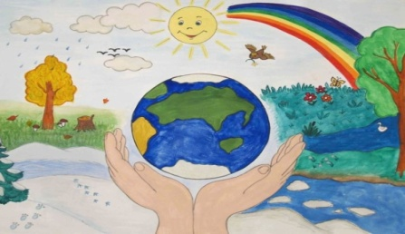
3
ЦЕЛЬ :
Воспитание экологического мировоззрения, любви и бережного отношения к родной природе.
Задачи этого проекта:
Показать участникам проекта, что они тоже ответственны за все живое, что окружает нас, и поэтому должны бережно относиться к природе.
-Воспитывать у обучающихся бережное отношение к природе;
-очистка от травы и мусора экспериментального участка (огород) на территории МКДОУ Тогучинский детский сад № 1 (корпус 2)
- -очистка от мусора природных территорий города Тогучина (пешеходная дорожка между Тогучинской средней школой №1 и РАйНО.)
Участники акции:
принять участие в акции могут все желающие воспитанники группы «Подсолнушки».
Сроки проведения акции:
с 29 апреля по 25 мая 2019 года

Slide 3
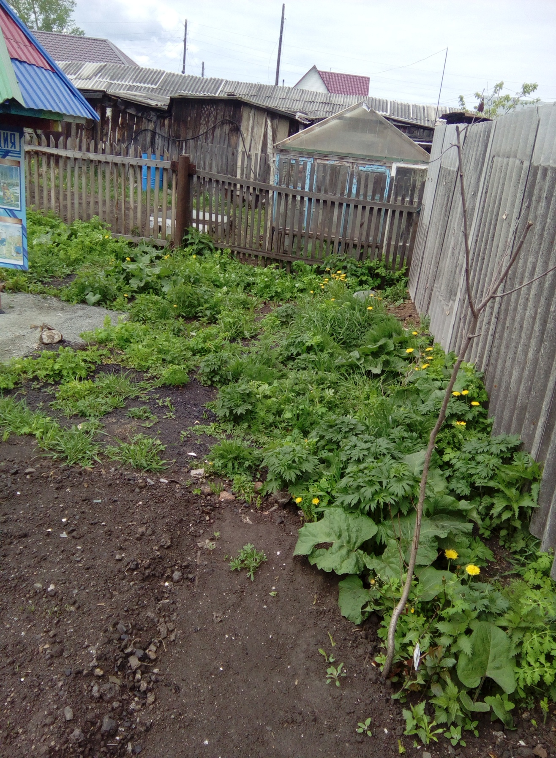
Растет трава густая,
Не виден огород,
Оденем мы перчатки,
Спасем наш огород

Slide 4
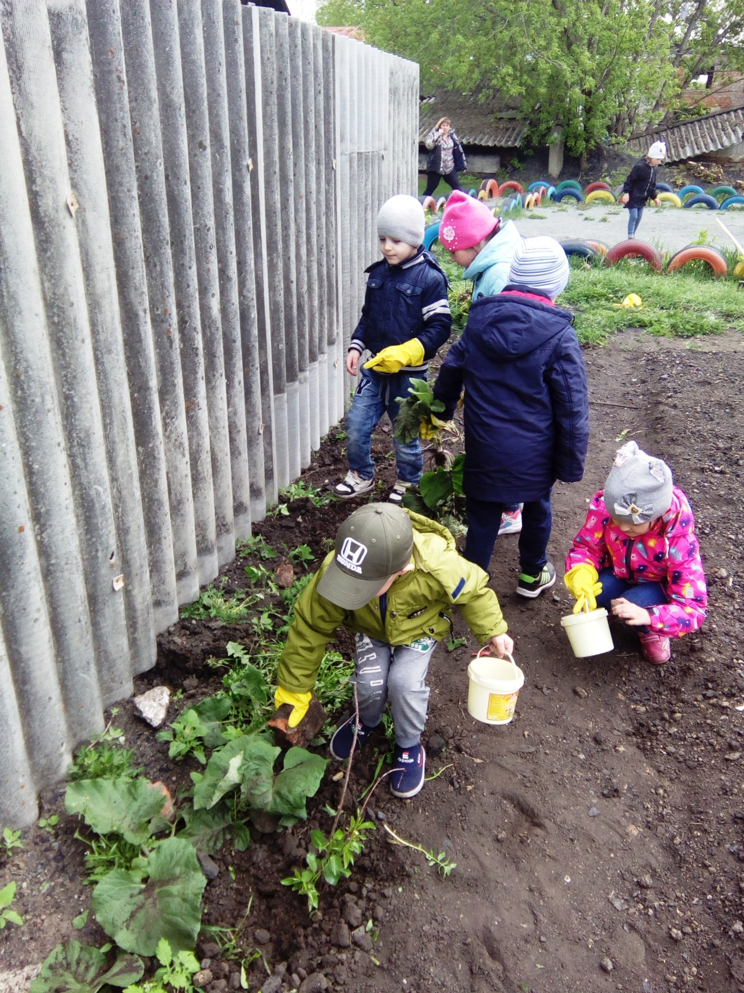

Slide 5
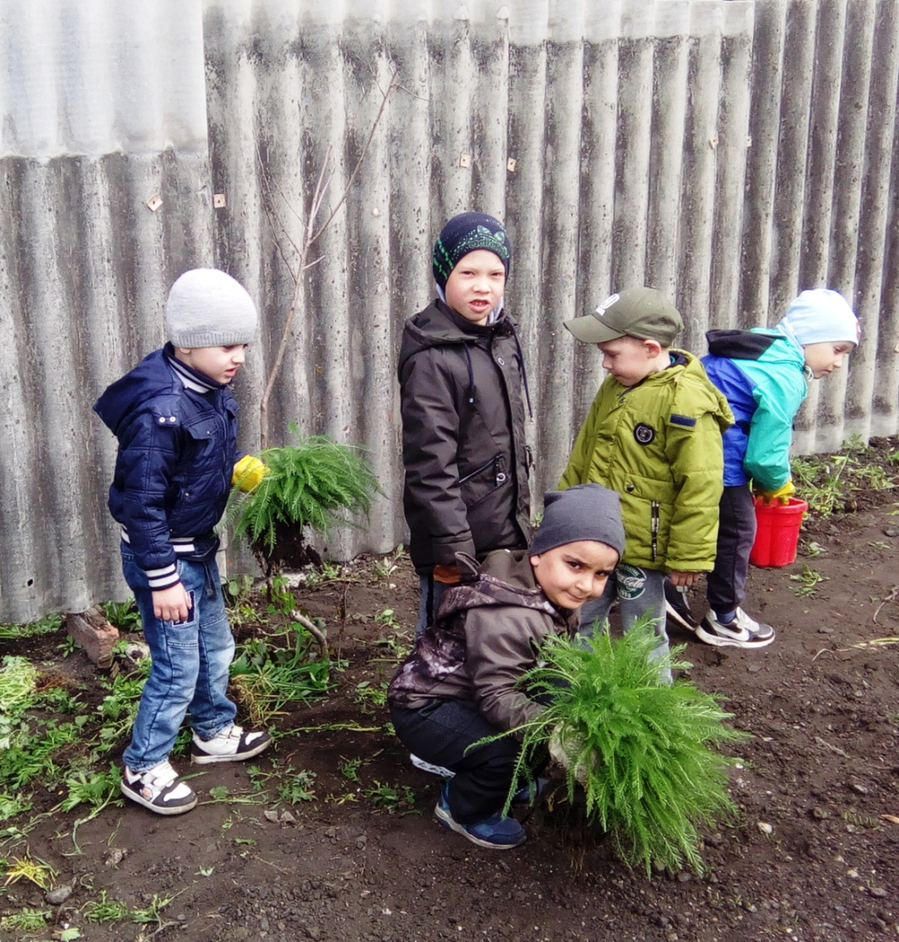
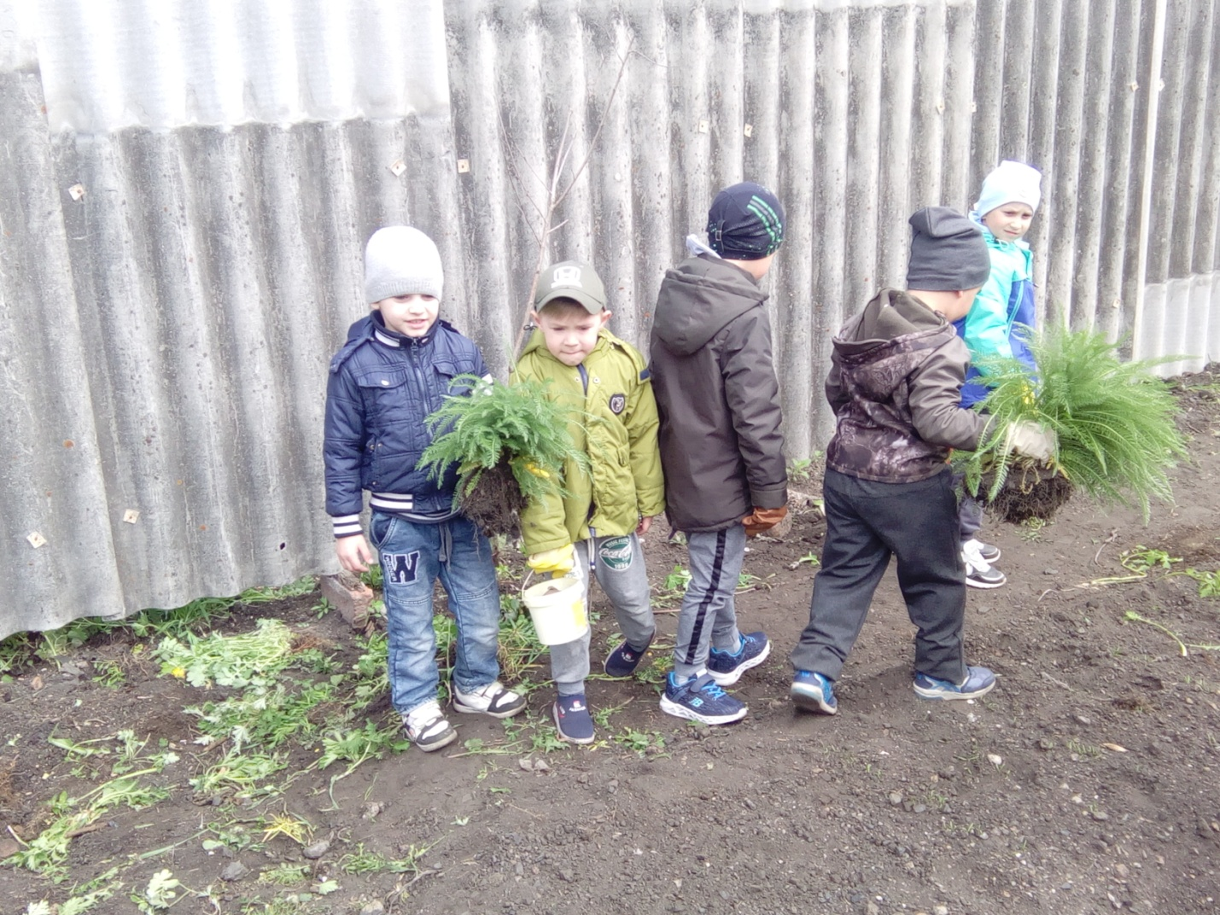

Slide 6

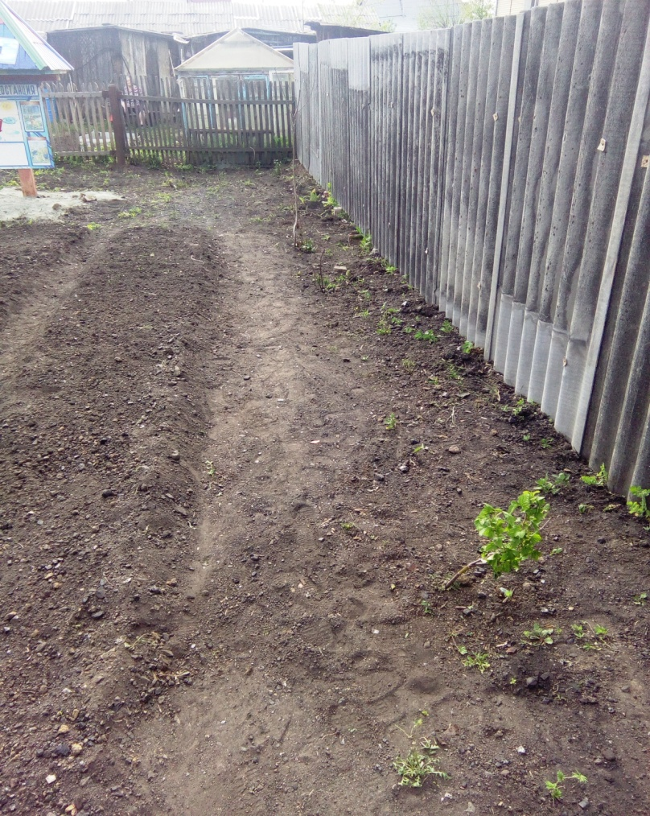
Территория очищена от сорняков

Slide 7
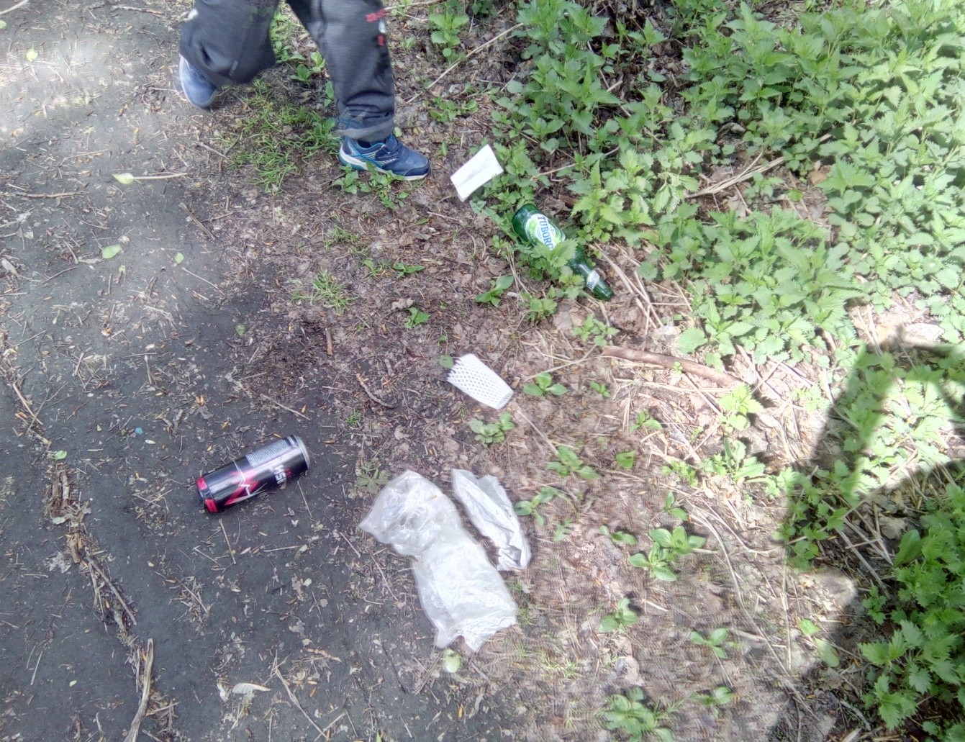
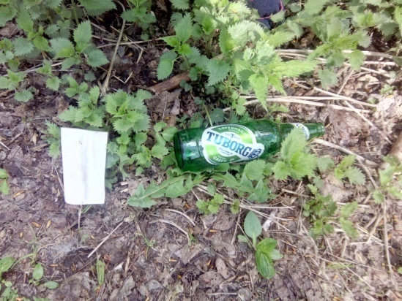
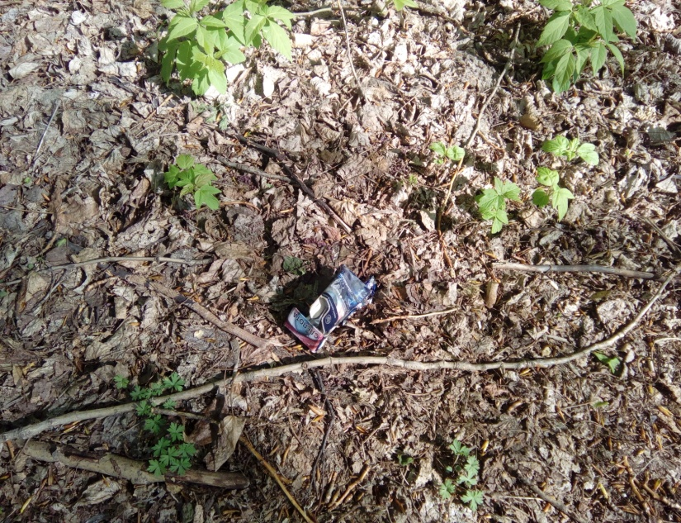
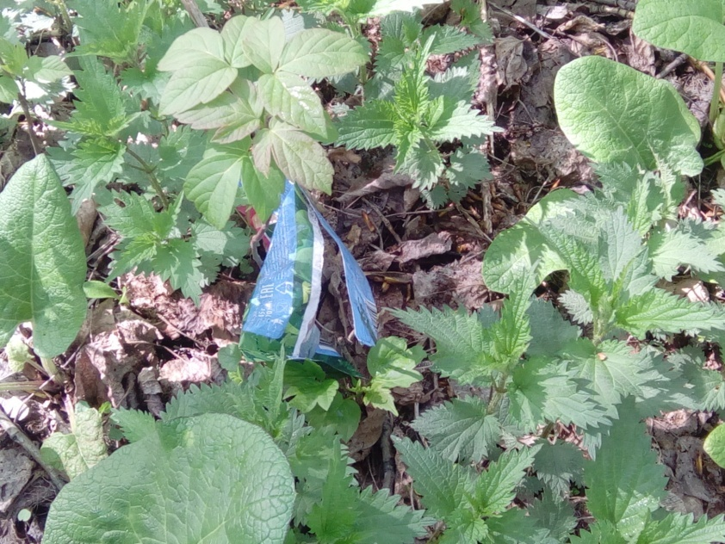
Так выглядела эта тропинка до начала акции
Валялись пластиковые бутылки, окурки, стекла, бумага и т.д.

Slide 8
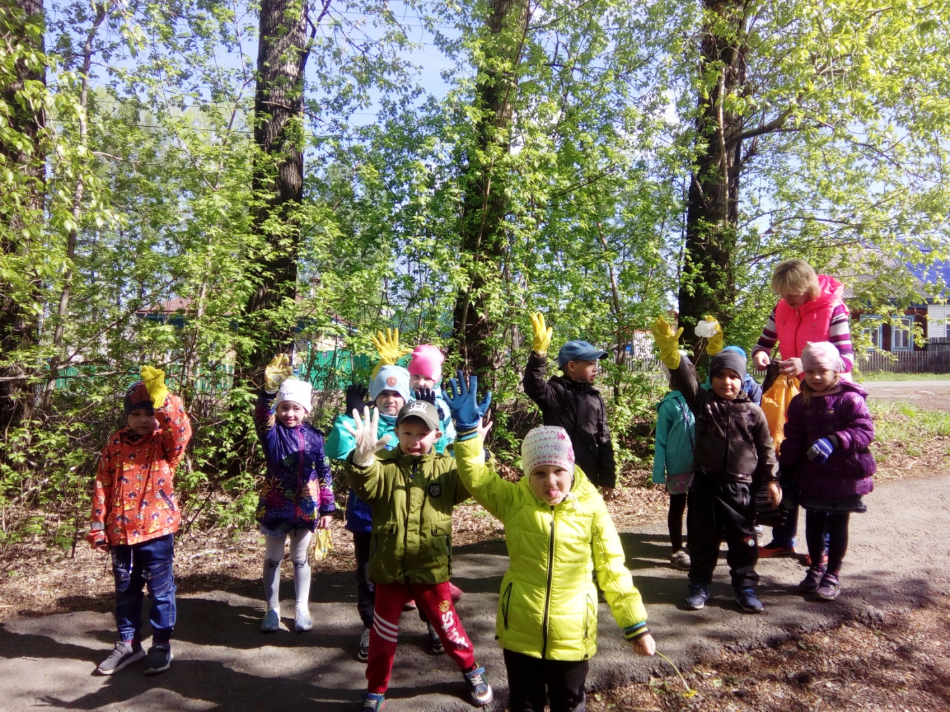
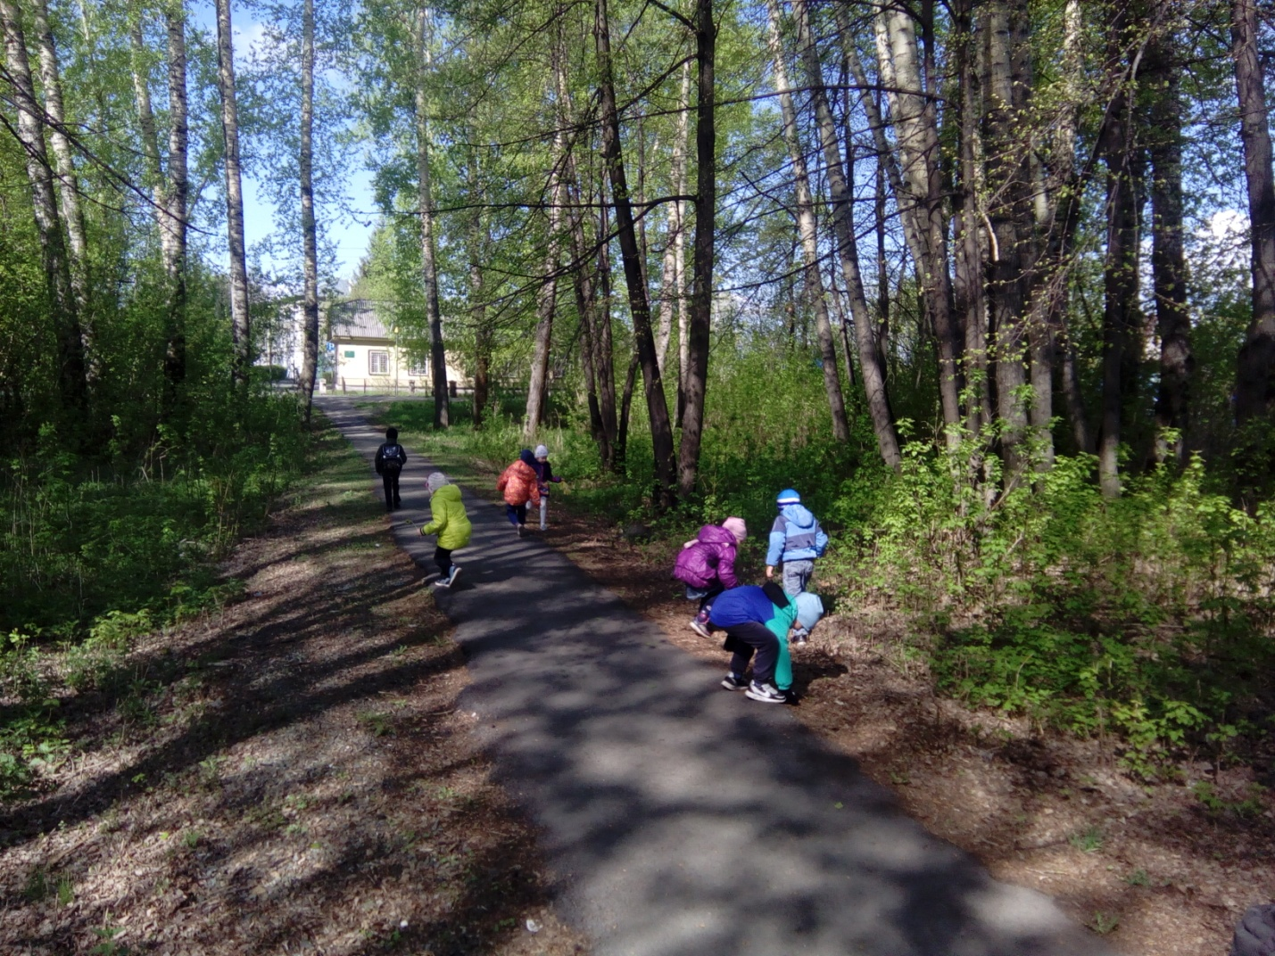
И вот солнечным деньком мы вооружились перчатками и пакетом и пошли на акцию

Slide 9
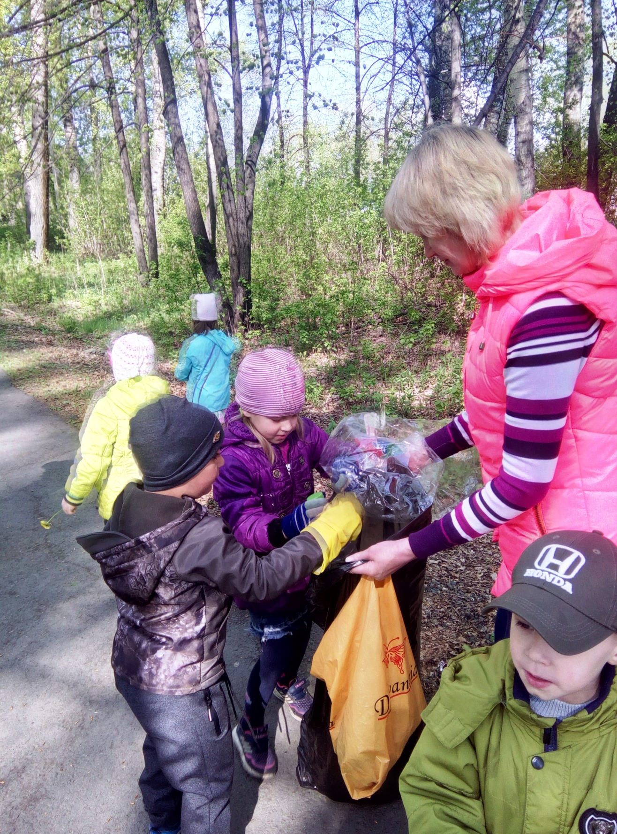
Мы собирали мусор в мешок. Мешок быстро наполнялся от собранного мусора (банок, пластиковых бутылок, различных упаковок и т.д.)

Slide 10
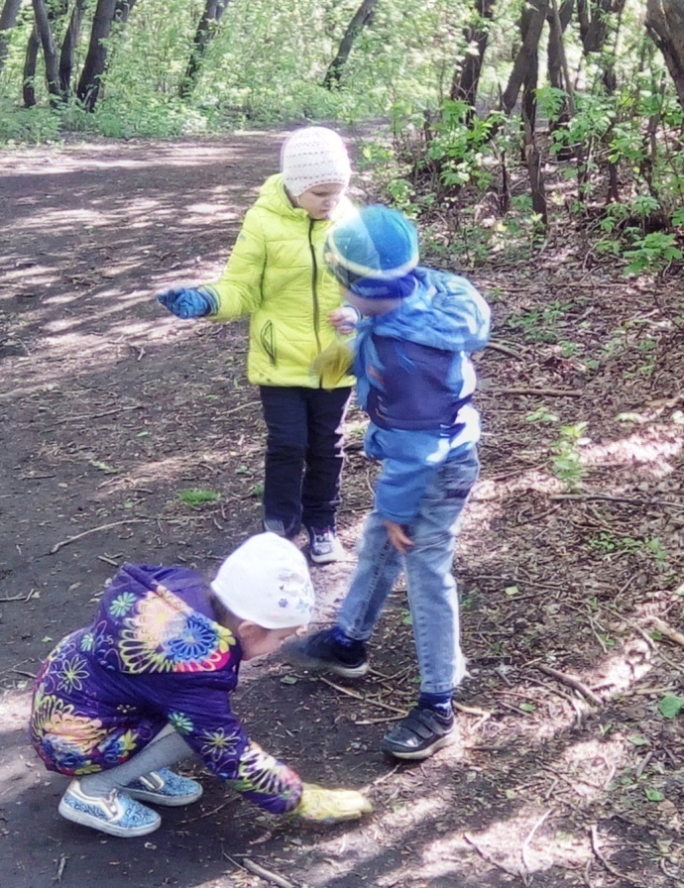
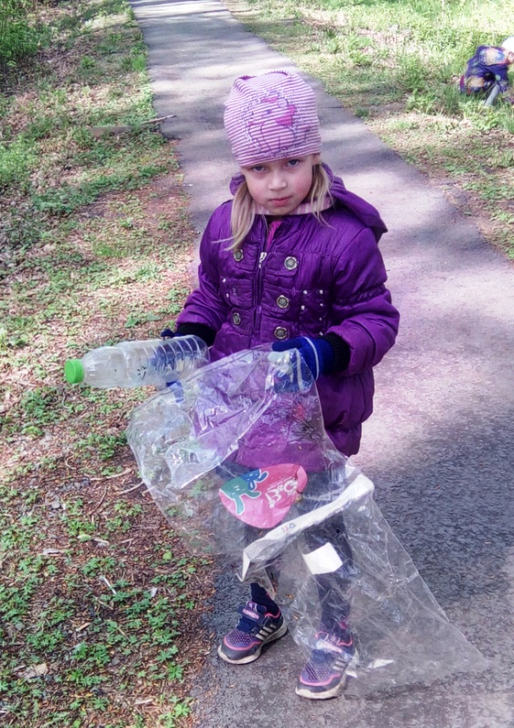
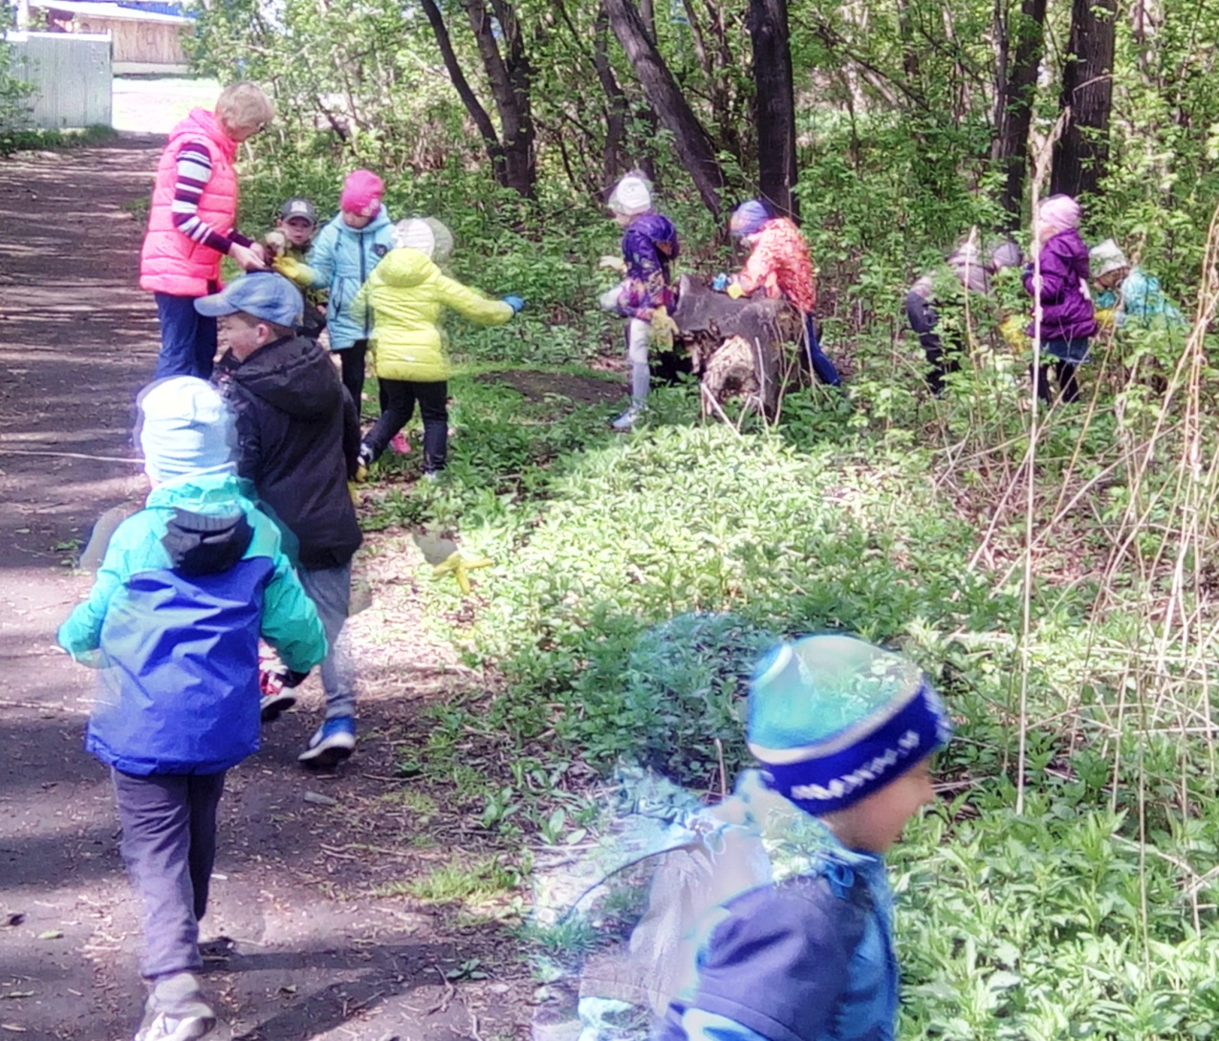

Slide 11
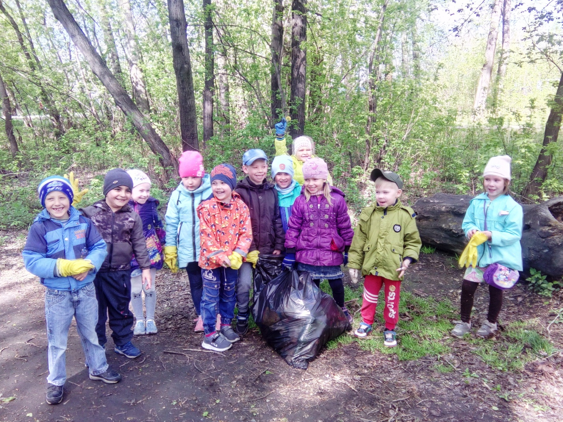
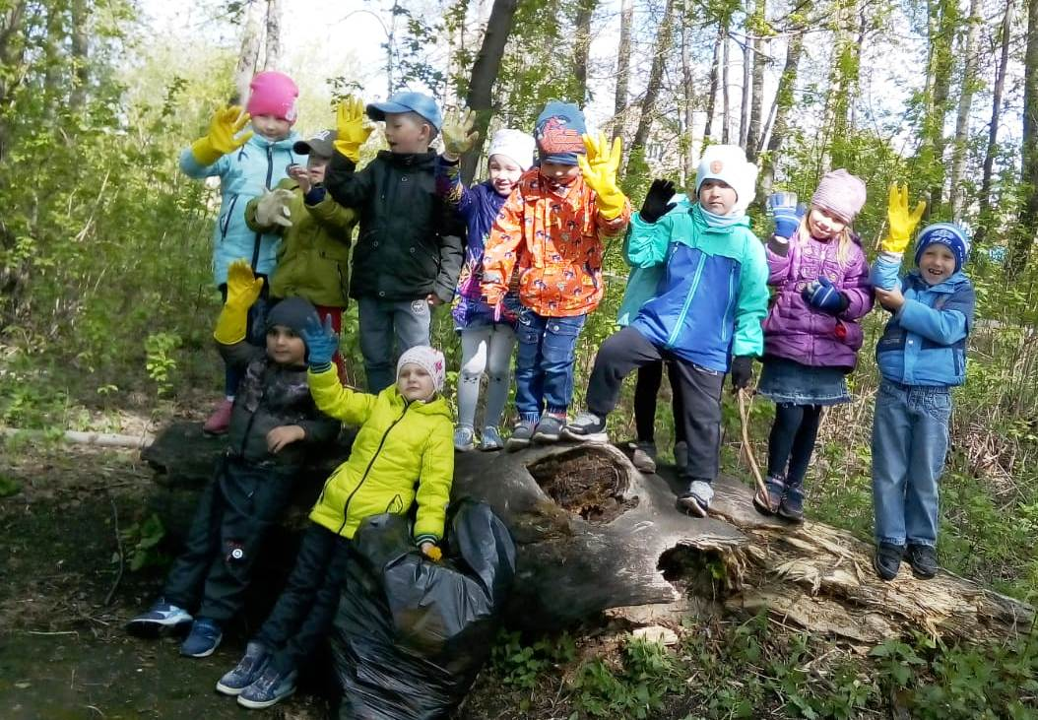

Slide 12
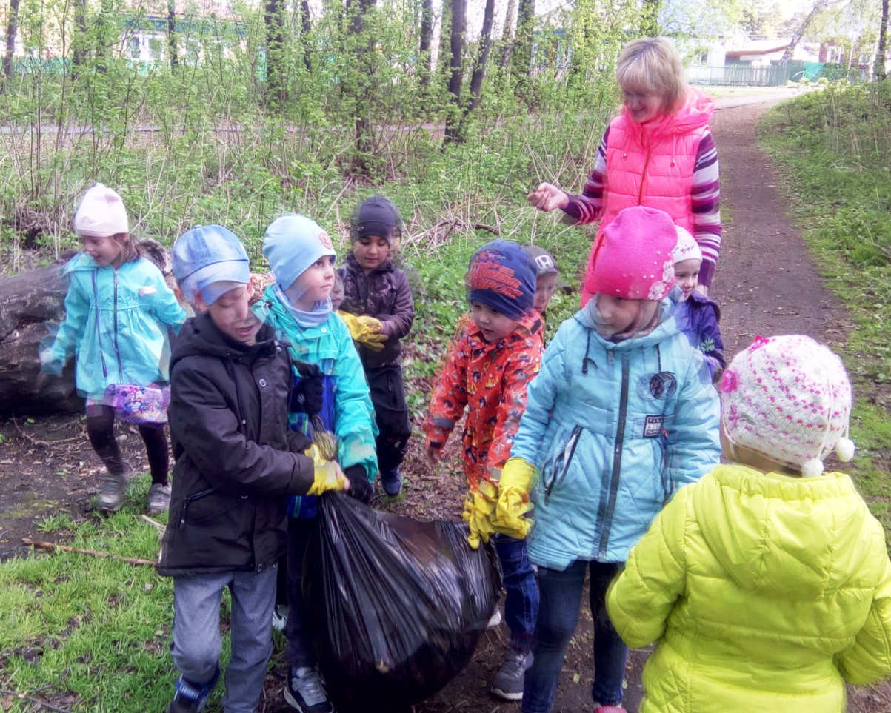
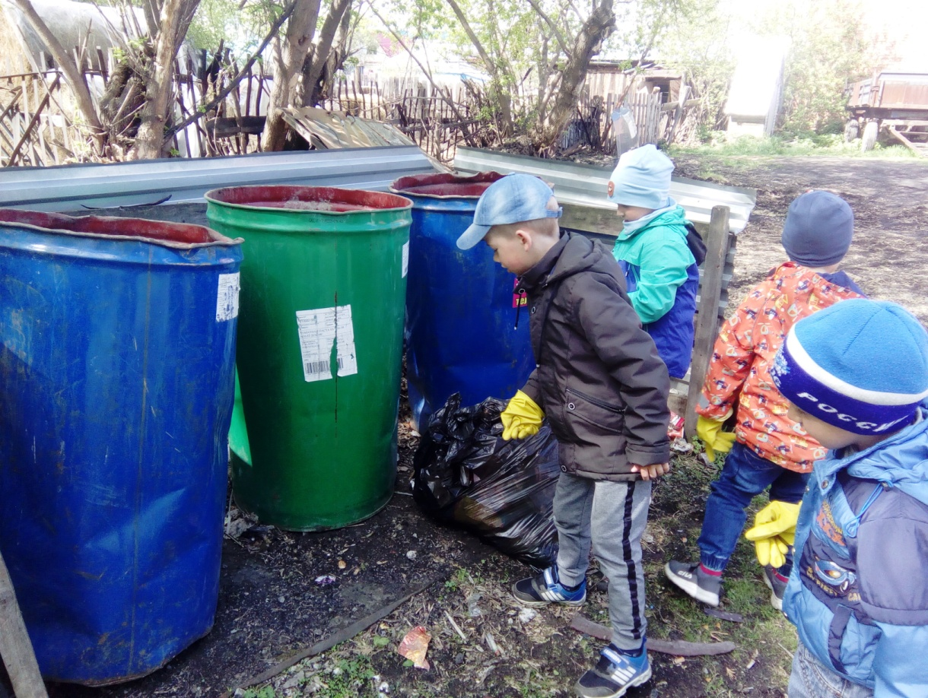
Собранный в ходе акции мусор мы отнесли в мусорные баки

Slide 13

13
ВЫВОД:
Мы думаем, что принимая участие в этом проекте мы дали возможность нашим воспитанникам стать взрослыми, быть ответственными за порученное дело, с которым они с удовольствием справились и при выполнении которого они не только трудились, но и получали удовольствие.
А ребята своим примером показали, что и они могут внести свой вклад в сохранение природы нашего края, и тоже могут оказать посильную помощь, что бы делать ее чище и красивее
Мы надеемся, что наши старания не пройдут даром, и наши воспитанники будут бережно относиться к тому, что нас окружает, и постараются сохранить природу нашего края в первозданном виде
А В ЗАВЕРШЕНИИ СВОЕГО ПРОЕКТА,
МЫ ХОТИМ ВАМ СКАЗАТЬ
Главное правило:
люди, уважайте законы природы, дружите с природой,
не забывайте,
человек — частица ее!

